Slide 1
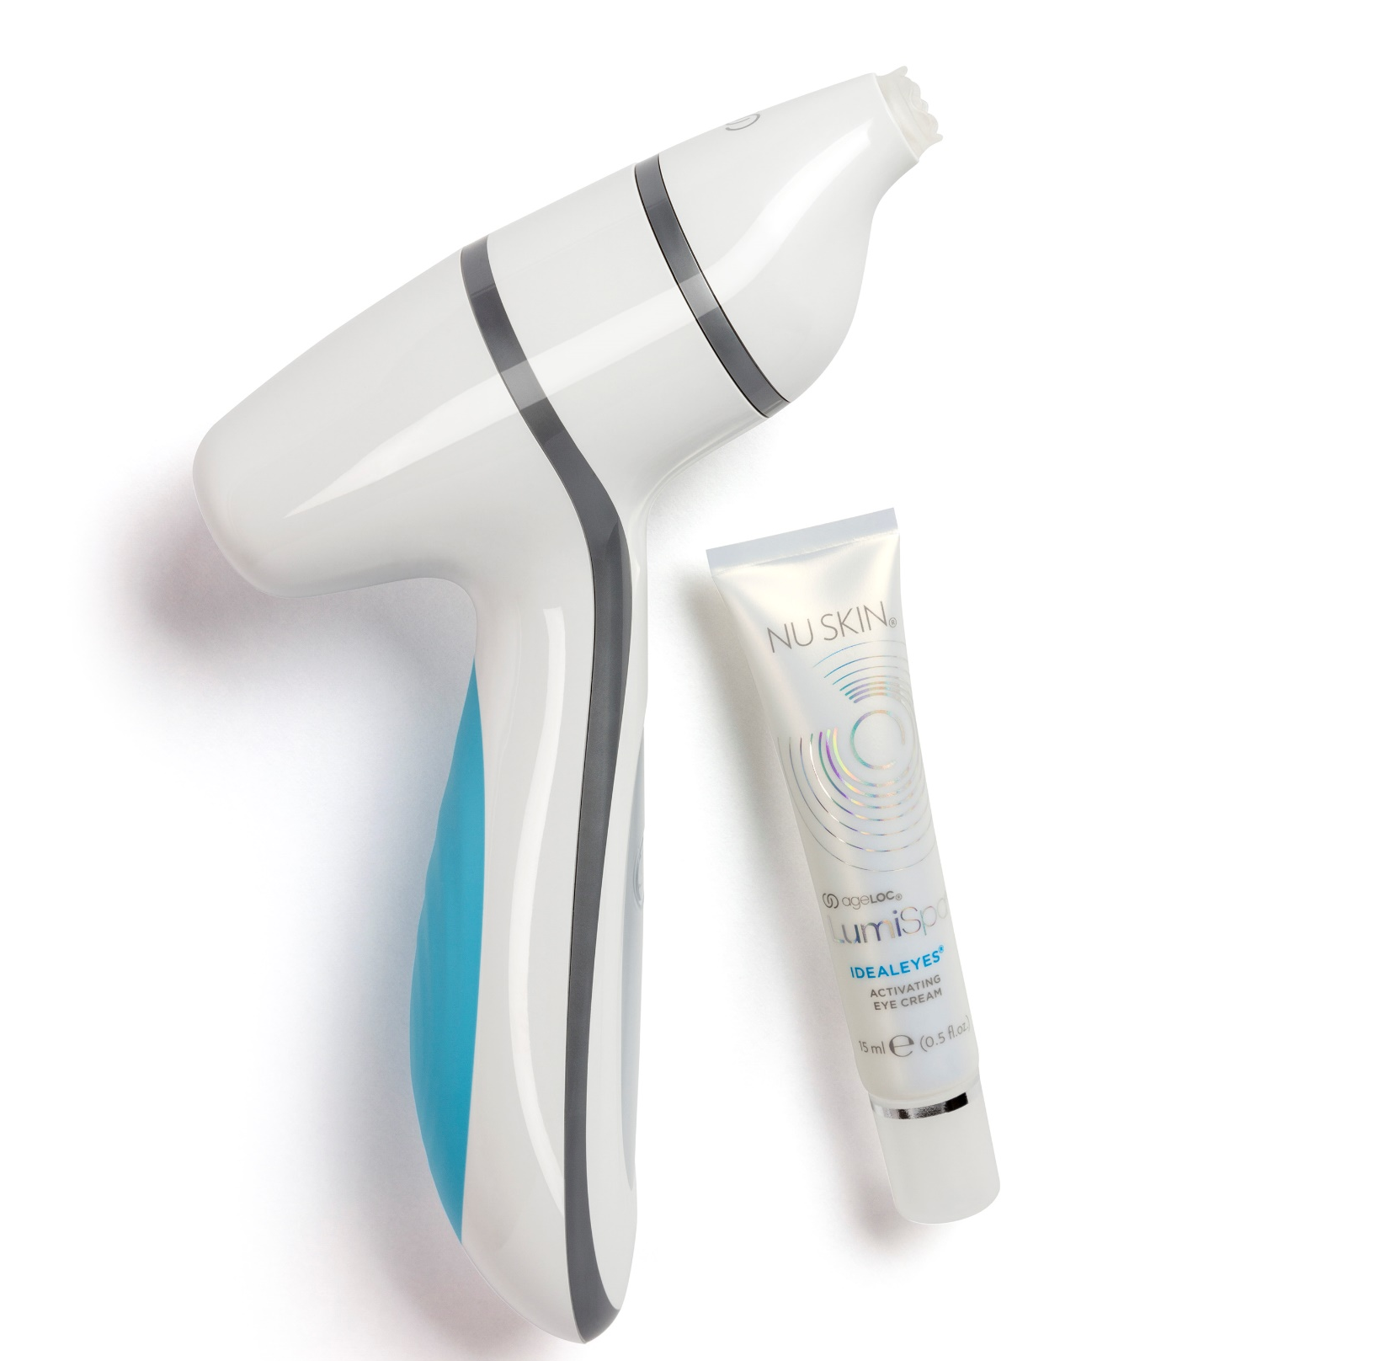
ageLOC LumiSpa Accent & IdealEyes
製品トレーニング

Slide 2
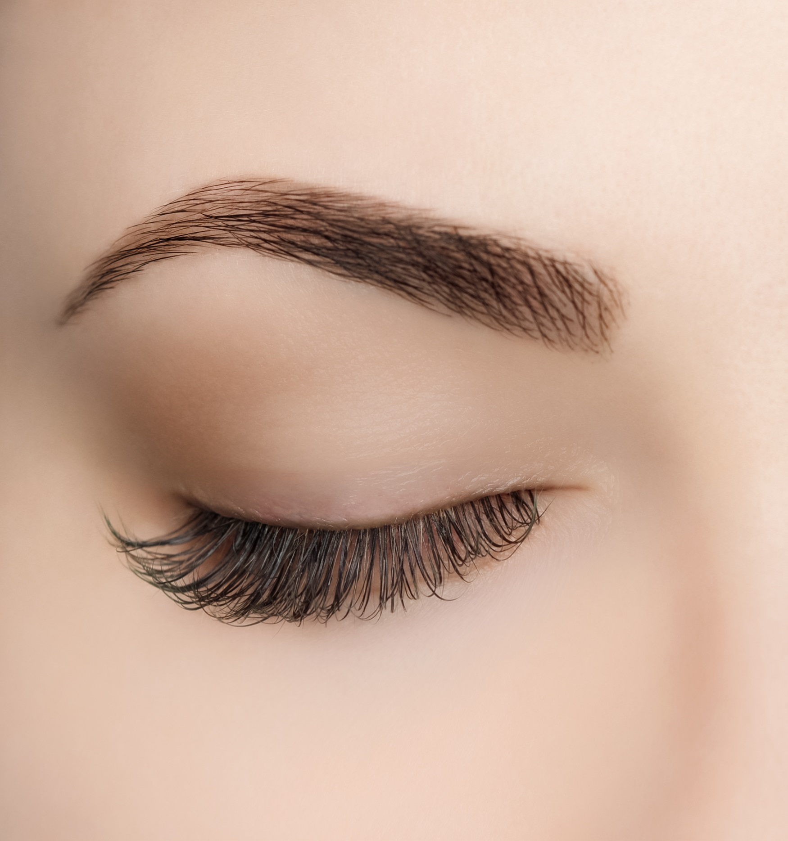
美肌プロテインのハリと透明感が欲しいエリア
腫れぼったい まぶた
目尻のライン
目袋・クマ

Slide 3
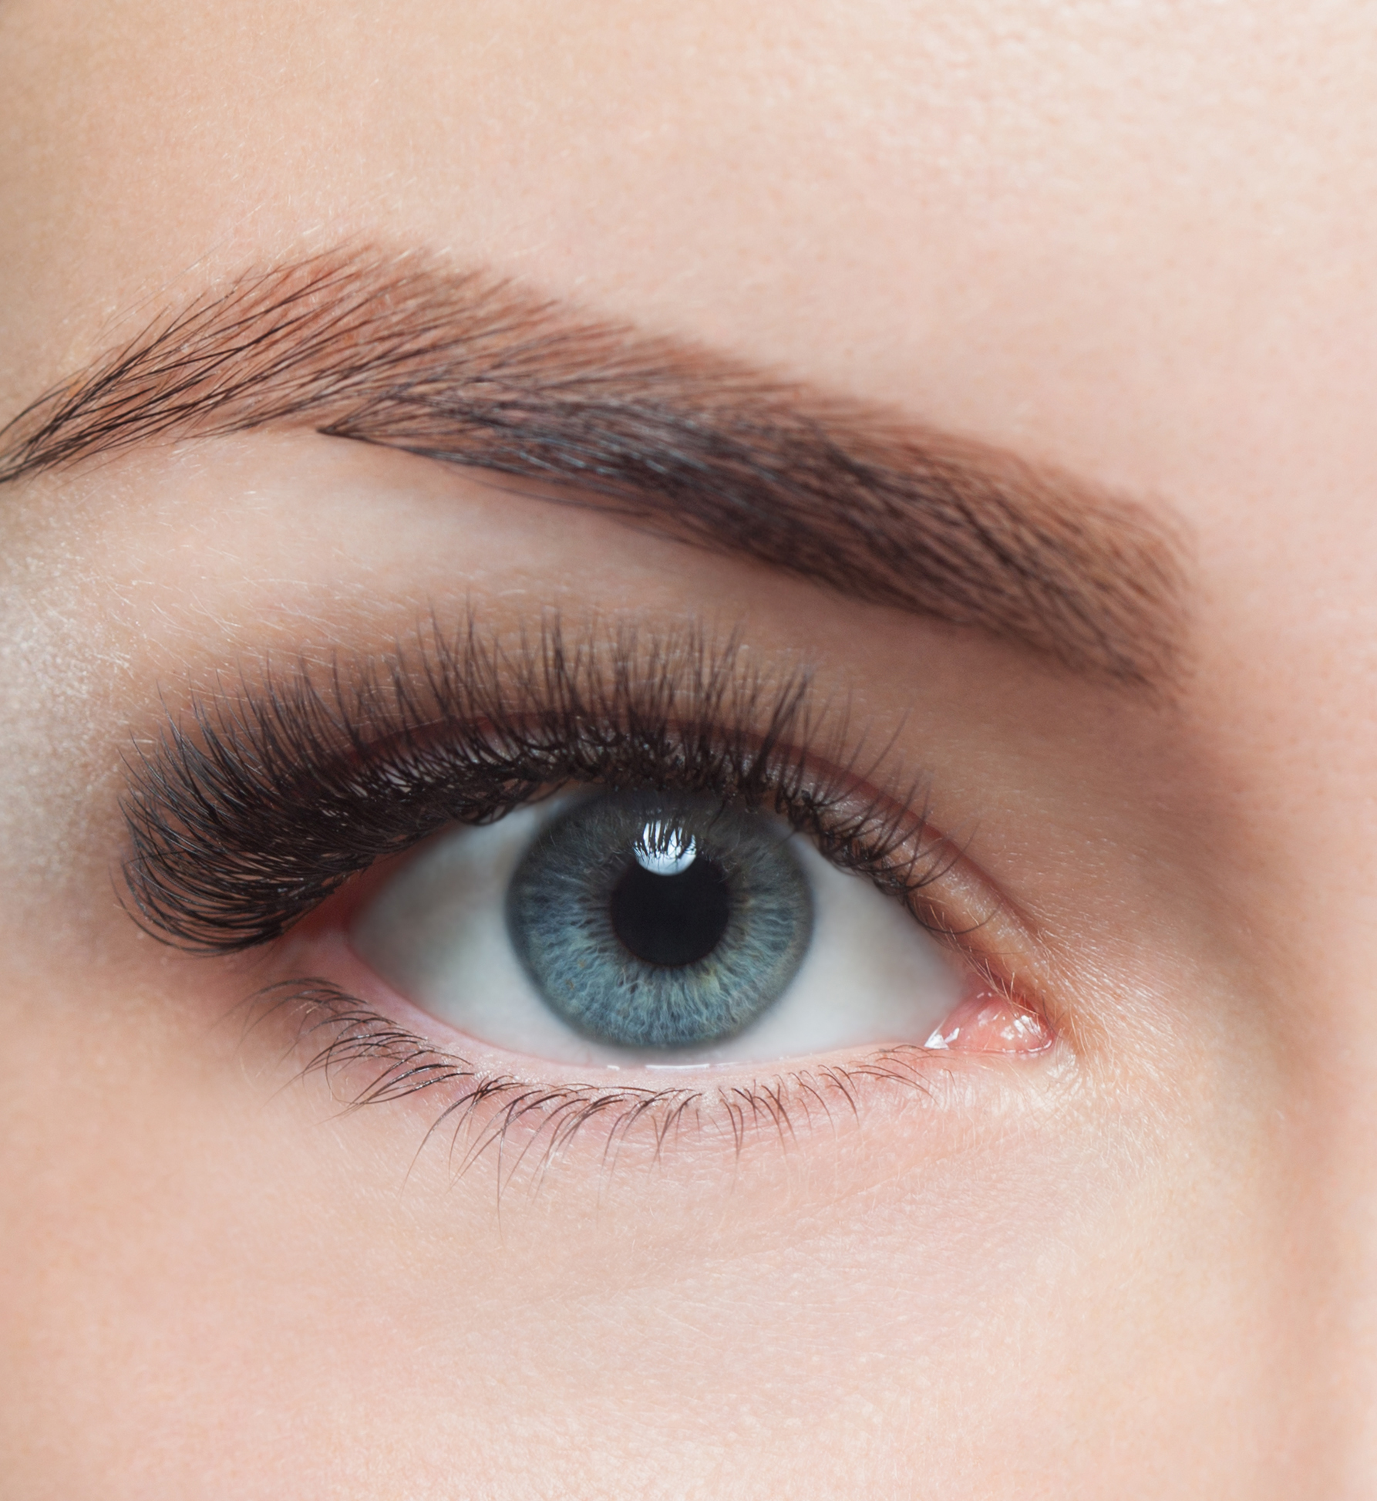
第一印象の３割を決める、目もと
ルミスパで
「瞳の存在感」
メヂカラ

Slide 4
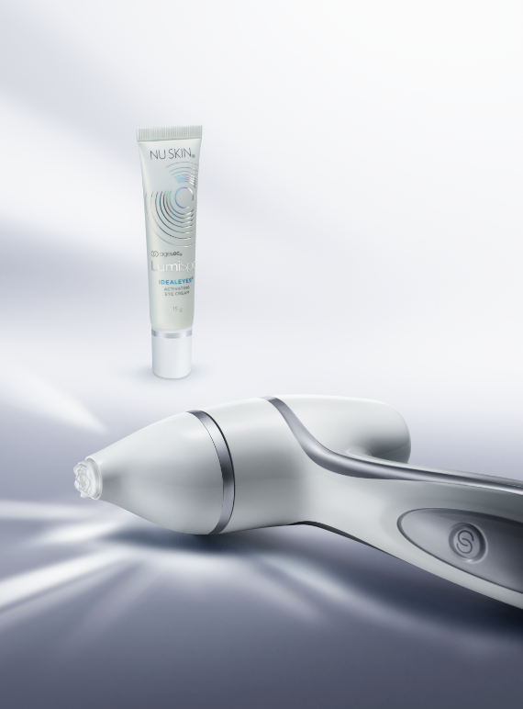
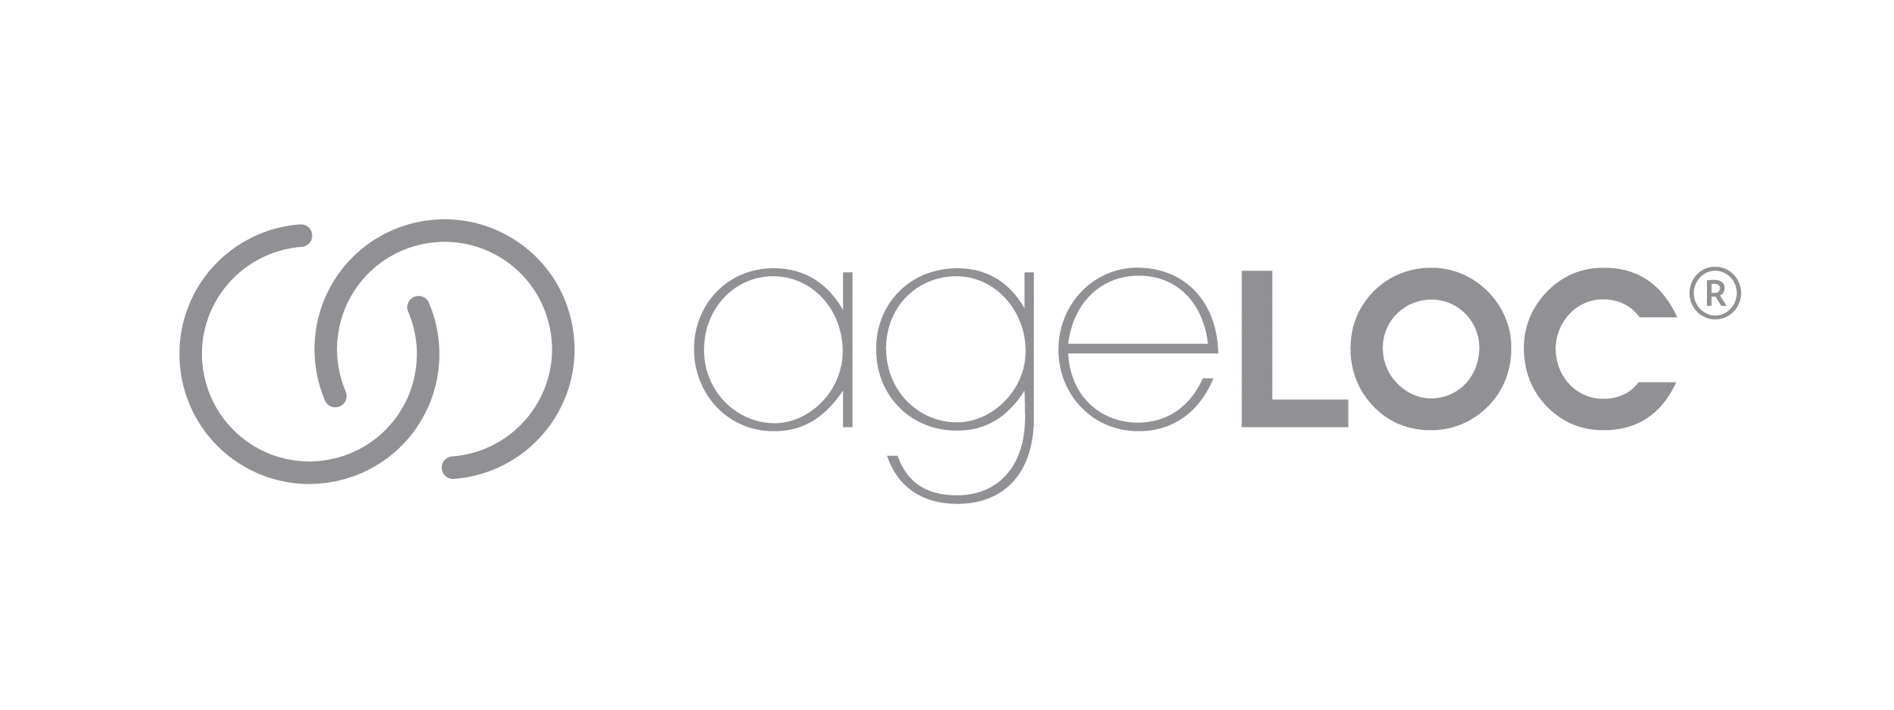
メヂカラ
「瞳の存在感」を育む^{＊1}
新しいスパ*3のかたち。
目尻、まぶた、目袋、クマに、
土台からアプローチ。
ageLOC LumiSpa
Accent
(ageLOCルミスパ アクセント)
＊1 メヂカラ：ハリと透明感（＊2）があり、瞳の存在感を際立たせる（アクセントの由来）理想的な目もとの状態に導くこと ＊2 うるおいのある肌の印象
＊3 「スパ」には、温熱効果・療養・温泉等の意味はありません

Slide 5
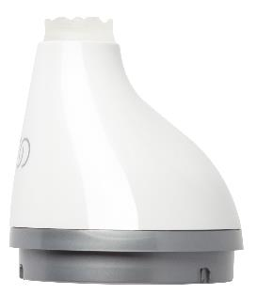
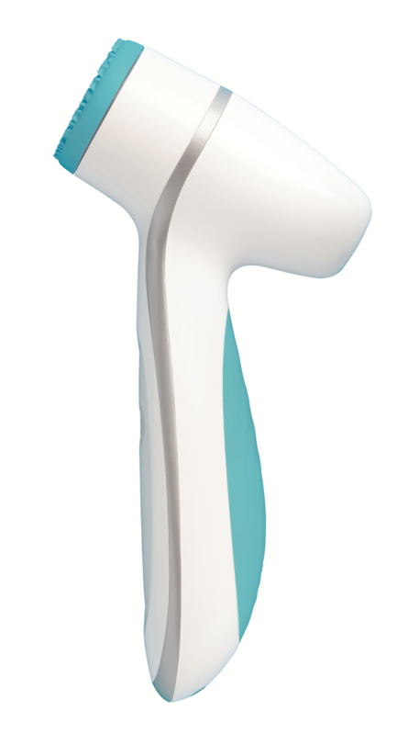
ルミスパのトリートメント ヘッドを
目もと専用に取り替える

Slide 6
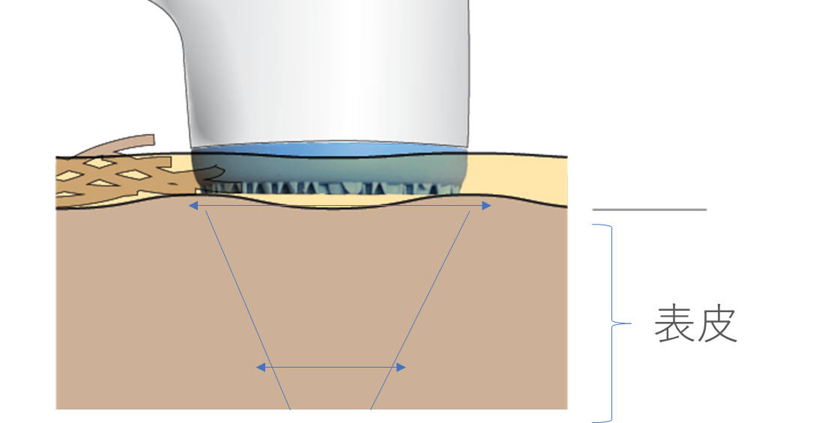
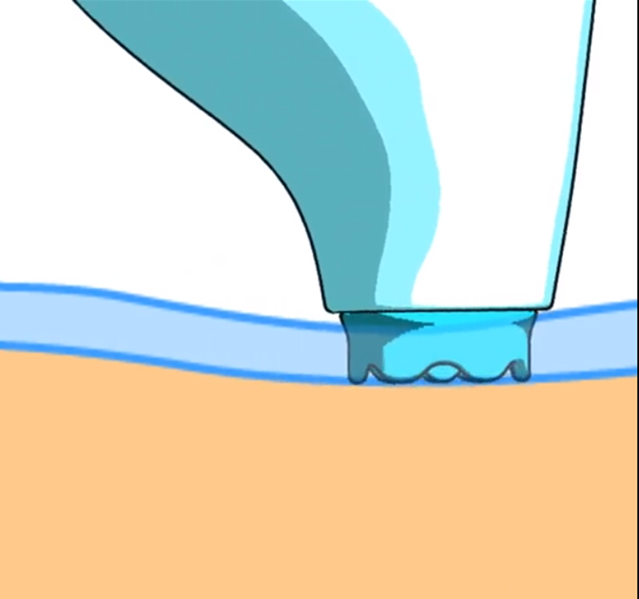
目周りの薄い皮膚にあわせて適度な振動を与え
目もとにも「目覚めよ、美肌プロテイン」
小さな
表面積
浅い表皮

Slide 7
デリケートな目もとのケアを
考え抜いた４つの進化が
「美肌ストレッチ」の
「微弱化」を実現
  ①ルミスパの内外逆回転を同方向回転に
  ②表面を立体的な2重ウェーブ状に成型
  ③内外のウェーブの山をずらすことで
  微弱な美肌ストレッチを実現
  ④より一層、肌あたりのソフトな
  抗菌シリコン素材を採用
メヂカラを育む^{＊1}
独自開発の
ソフトウェーブ
＊1 メヂカラ：ハリと透明感（＊2）があり、瞳の存在感を際立たせる（アクセントの由来）理想的な目もとの状態に導くこと
＊2 うるおいのある肌の印象

Slide 8
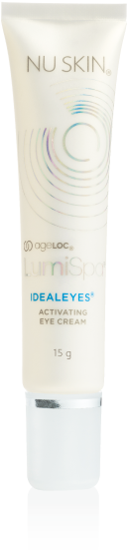
目もとに革新を届ける
唯一^{＊1}のパートナー
別売の「ageLOC ルミスパ アイディアル アイズ」は、
ルミスパ アクセント専用の目もと用美容液。
ageLOC ブレンド（保湿成分）をはじめとする
さまざまな保湿成分が、素早く目もとへ浸透^{＊2}します。
肌への負担軽減とルミスパの効果を正確に目もとへ届けることを両立するパートナー。
必ず一緒にお使いください。
＊1 ニュー スキン パーソナルケア製品において
＊2 角層まで

Slide 9
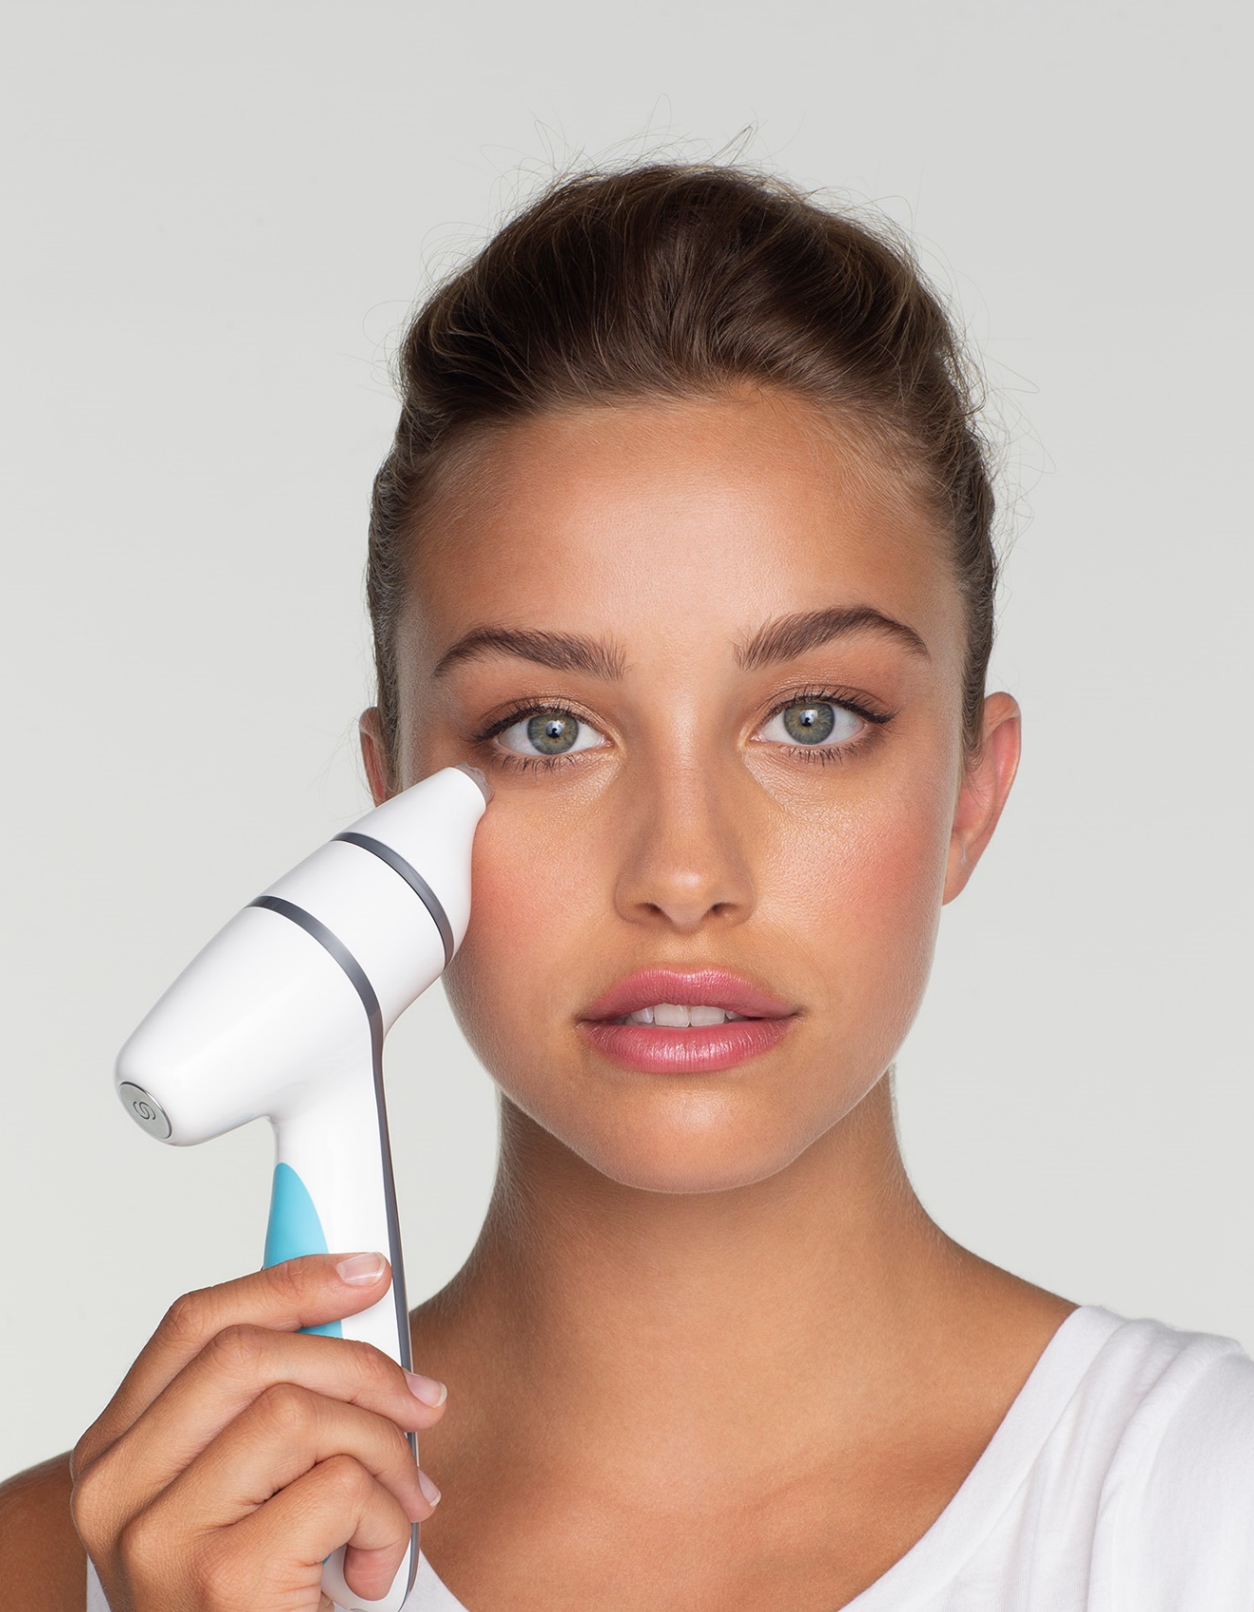
使い方（朝晩１日２回）
ルミスパで洗顔時間に肌を育てたあと 化粧水で肌を整えます
② トリートメント ヘッドを
アクセントに付け替えます
③ アイディアル アイズを片方の目もとに
米粒大（両方の目もとでは２粒大）使用
④ 片目に３０秒ずつ
合わせて１分間のトリートメント
⑤ 肌に残った美容液を指先でなじませます
⑥ アクセントは湿った布で拭いてください

Slide 10
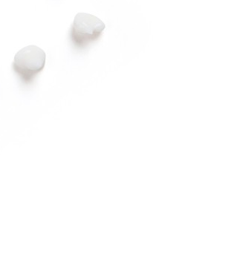
FAQ
【質問 1】
アイディアル アイズは１本でどれぐらいもちますか？
【回答 1】
かなり個人差があり、１ヵ月から２ヵ月程度お使いいただける内容量となっております。片方の目もとに米粒大（両方の目もとでは米粒２粒大）お使いいただくと、約１ヵ月となります。

Slide 11
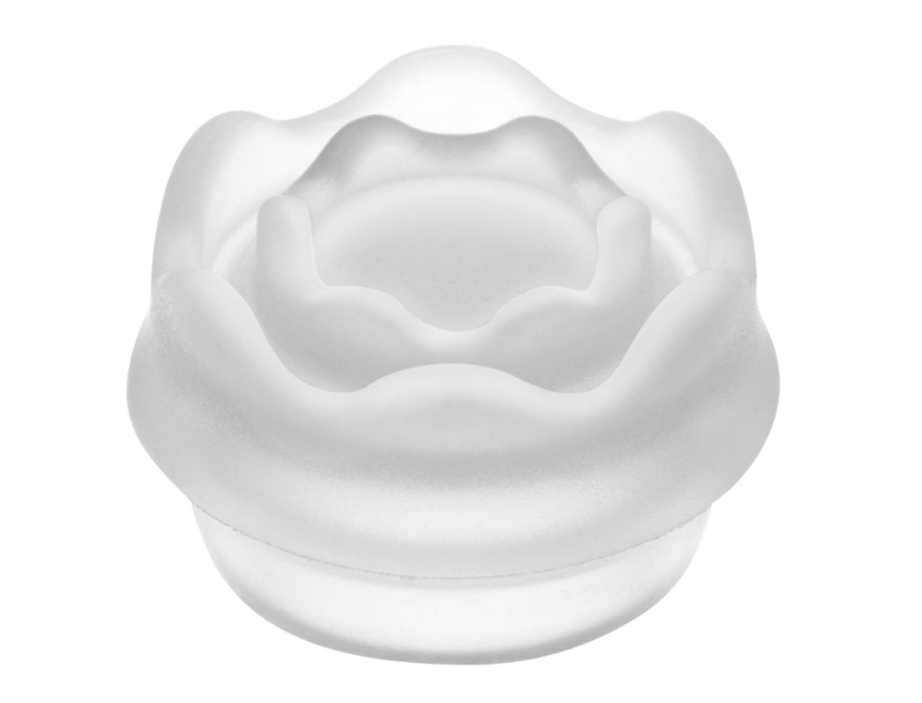
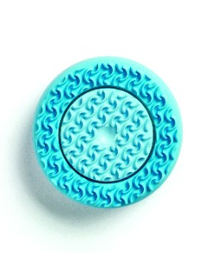
FAQ
【質問 2】
かなりやわらいかいようですが、
トリートメント チップは、どれぐらいの頻度で取り替えたらよいですか？
【回答 2】
トリートメント ヘッドと同様です。
「マイクロ パルス オシレーション
テクノロジー」（美肌ストレッチ）の
効果を十分に体感いただくために、
３ヵ月に１度の取り替えをおすすめします。

Slide 12
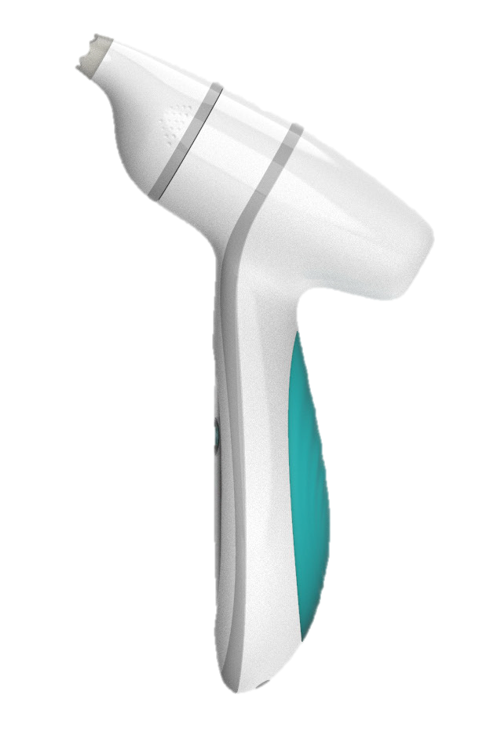
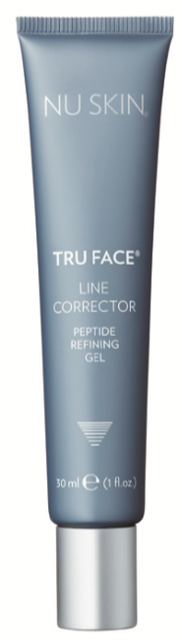
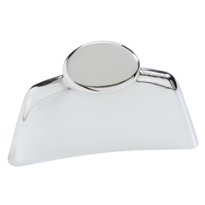
FAQ
【質問 3】
フェイス ガルバのポイントケアとはどう違うのですか？ 併用できますか？
【回答 3】
ガルバのポイントケアは、目もとだけでなく口もとなどの気になる年齢ラインやハリに、より積極的に働きかけます。
併用の際は、デリケートな目もとの肌を考慮して、あたらしく追加するケアを週に１度から徐々に頻度を増やしていき、肌の様子をみながら進めていくことを おすすめします。

Slide 13
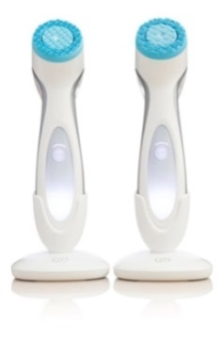
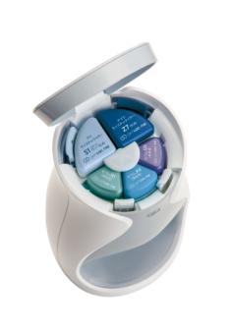
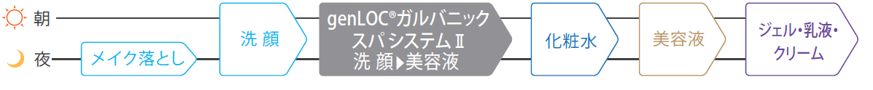
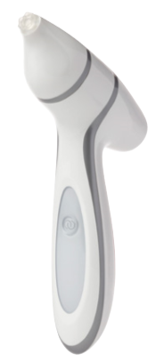

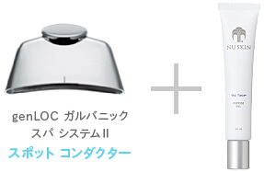
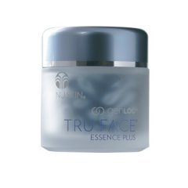
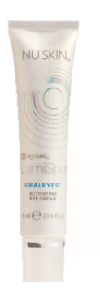
使用ステップ
Me
美容液
その他の
美容液
ageLOC ルミスパ
アクセント
＆
ageLOC ルミスパ
アイディアル アイズ
genLOC
ガルバニック スパ
スポット コンダクター
&
ニュー スキン
トゥルー フェイス
ペプタイド ジェル
ティ・エス
トゥルー フェイス
アイズ
genLOC
トゥルー フェイス
エッセンス プラス

Slide 14
※ ©2019 Nu Skin Japan Co., Ltd.
掲載されている画像等の無断転載および改変は禁じられています。

